Slide 1
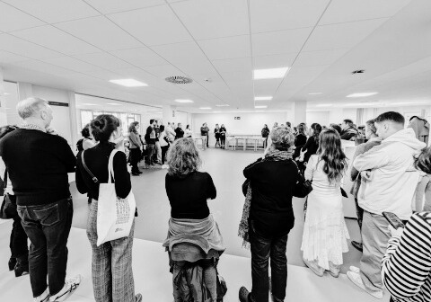


12a JORNADA de BONES PRÀCTIQUES del CRAI
de la UB
#12jbpCRAIUB
Fem Comunitat
Teixim xarxa, tendim cap a infinit (2a edició, revisada i augmentada)
Jordi Tremosa Armengol

Slide 2
#12jbpCRAIUB
Bones Pràctiques del CRAI Biblioteca
de Matemàtiques i Informàtica
Subjectiu = No fonamentat sinó en apreciacions personals (DIEC2)

Slide 3
#12jbpCRAIUB
Resultats d’activitats comentades a la #11jbpCRAIUB

Slide 4

#12jbpCRAIUB
#11jbpCRAIUB
(17/07/2024)
Data: 04/03/2024
Assistència: 223 persones
Agents interns UB:
  CRAI Biblioteca de Matemàtiques i Informàtica
  Alumnat de la Facultat de Matemàtiques i Informàtica
  Col·lectius UB
  Facultat de Matemàtiques i Informàtica
  Institut de Desenvolupament Professional
  PDI de la Facultat d’Educació
  PDI de la Facultat d’Informació i Mitjans Audiovisuals
  PDI de la Facultat de Matemàtiques i Informàtica
  Unitat de Comunicació Institucional
Agents externs UB:
  Professionals de l’àmbit de la docència i la investigació universitària

Slide 5
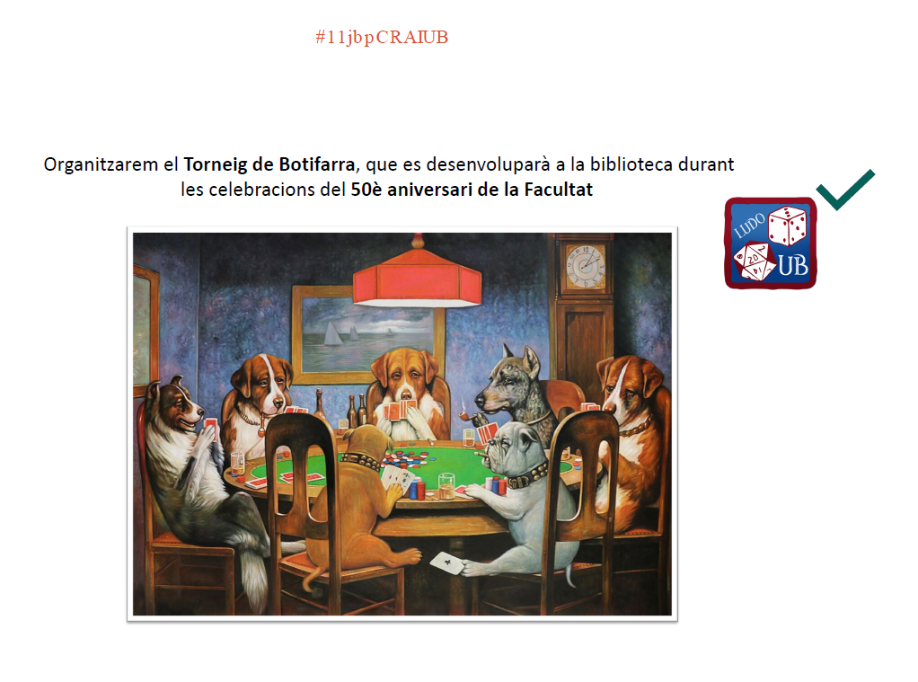
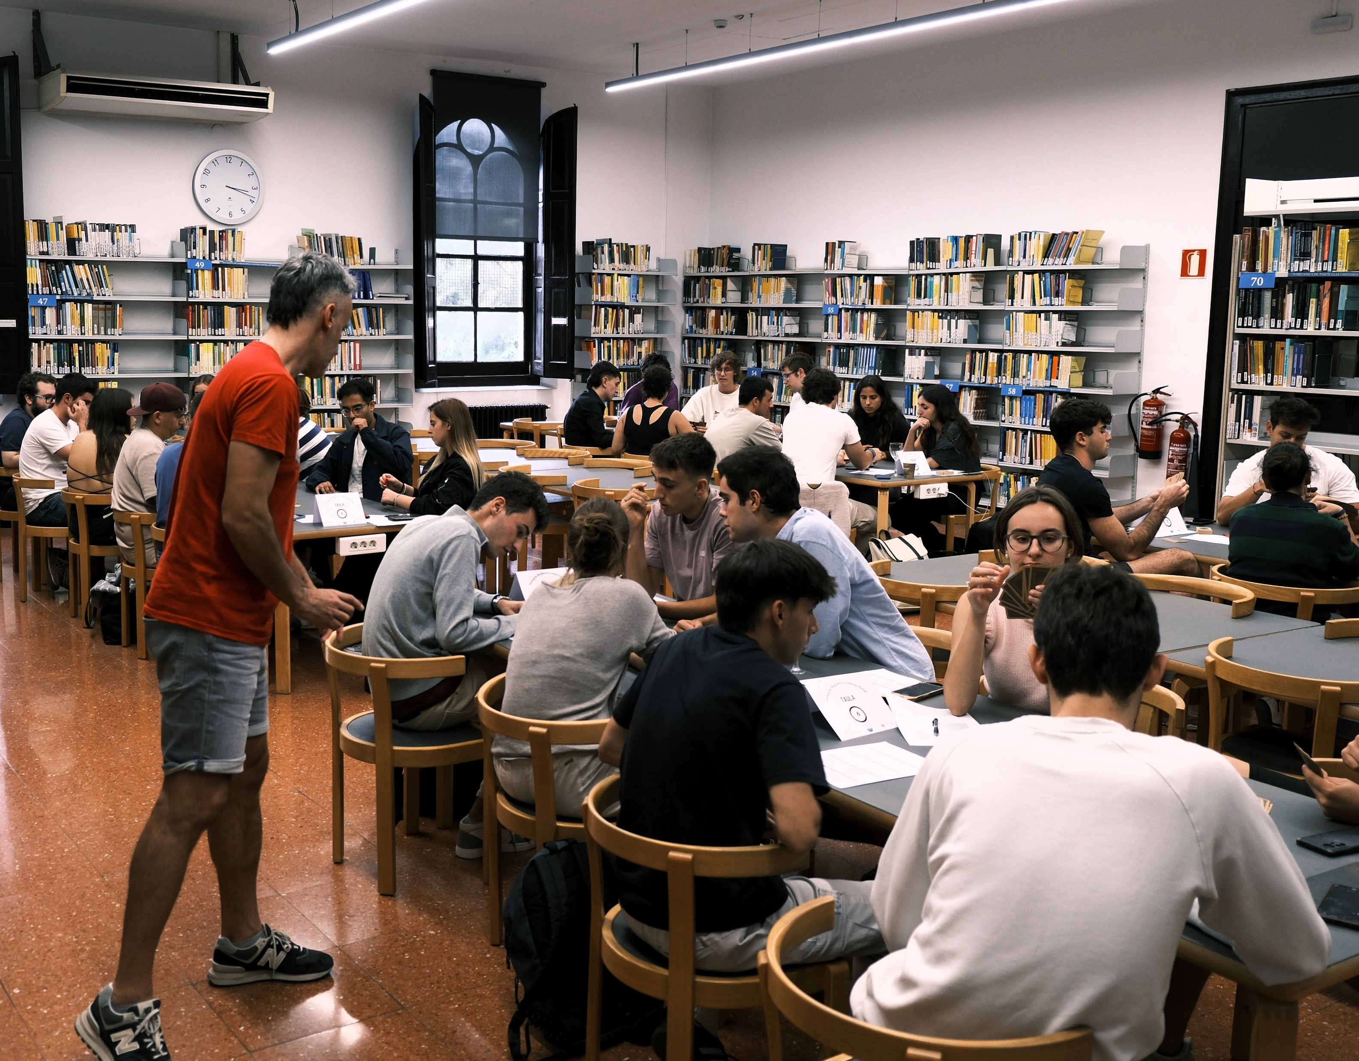

#12jbpCRAIUB
#12jbpCRAIUB
(Resultats)
#11jbpCRAIUB
(17/07/2024)
Data: 02/10/2024
Participació: 16 parelles
Agents internes UB:
  CRAI Biblioteca de Matemàtiques i Informàtica
  Alumnat de la Facultat de Matemàtiques i Informàtica
  Facultat de Matemàtiques i Informàtica

Slide 6
#12jbpCRAIUB
#11jbpCRAIUB
(17/07/2024)
#12jbpCRAIUB
(Resultats)
Cronologia:
06/05/2024: 14 parelles inscrites
13/05/2024: ajornament del torneig
03/06/2024: nova data pel 02/10/2024
23/09/2024 – 14:45 hores: 6 parelles confirmades
1 WhatsApp i 1 hora amb 45 minuts més tard.....
16 parelles inscrites
(23/09/2024 a les 16:30 hores)

Slide 7

#12jbpCRAIUB
#12jbpCRAIUB
(Resultats)
#11jbpCRAIUB
Data: 19/03/2025
Participació: 90 nens i nenes + 6 adults
Agents interns UB:
  CRAI Biblioteca de Matemàtiques i Informàtica
  Facultat de Matemàtiques i Informàtica
  Unitat d’Audiovisuals (Centre Ciutat)
  Unitat de Comunicació Institucional
  Unitat de Cultura Científica i Innovació (Divulga UB)
  Unitat de Nous Formats
Agents externs UB:
  Alumnat de primària
  Professorat de primària
  Escola La Salle Comtal
  Info K (CCMA)

Slide 8
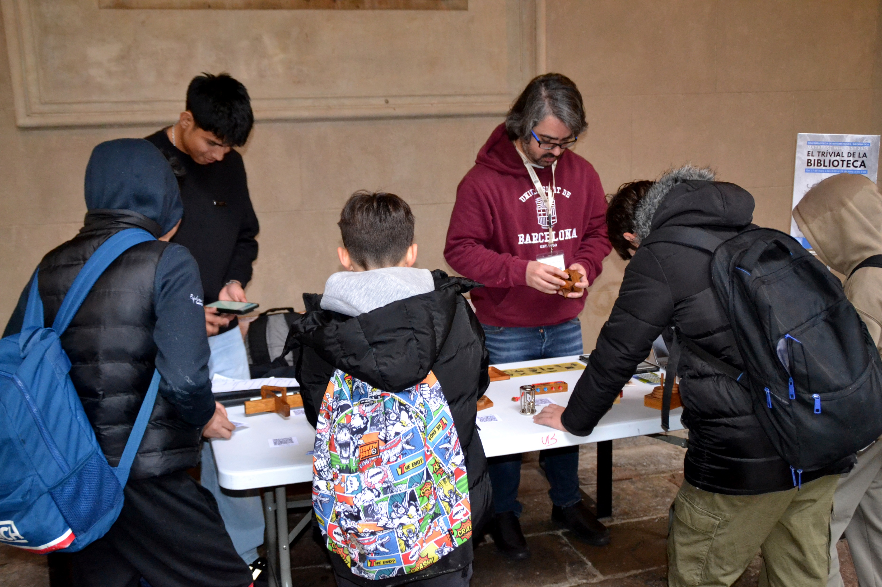
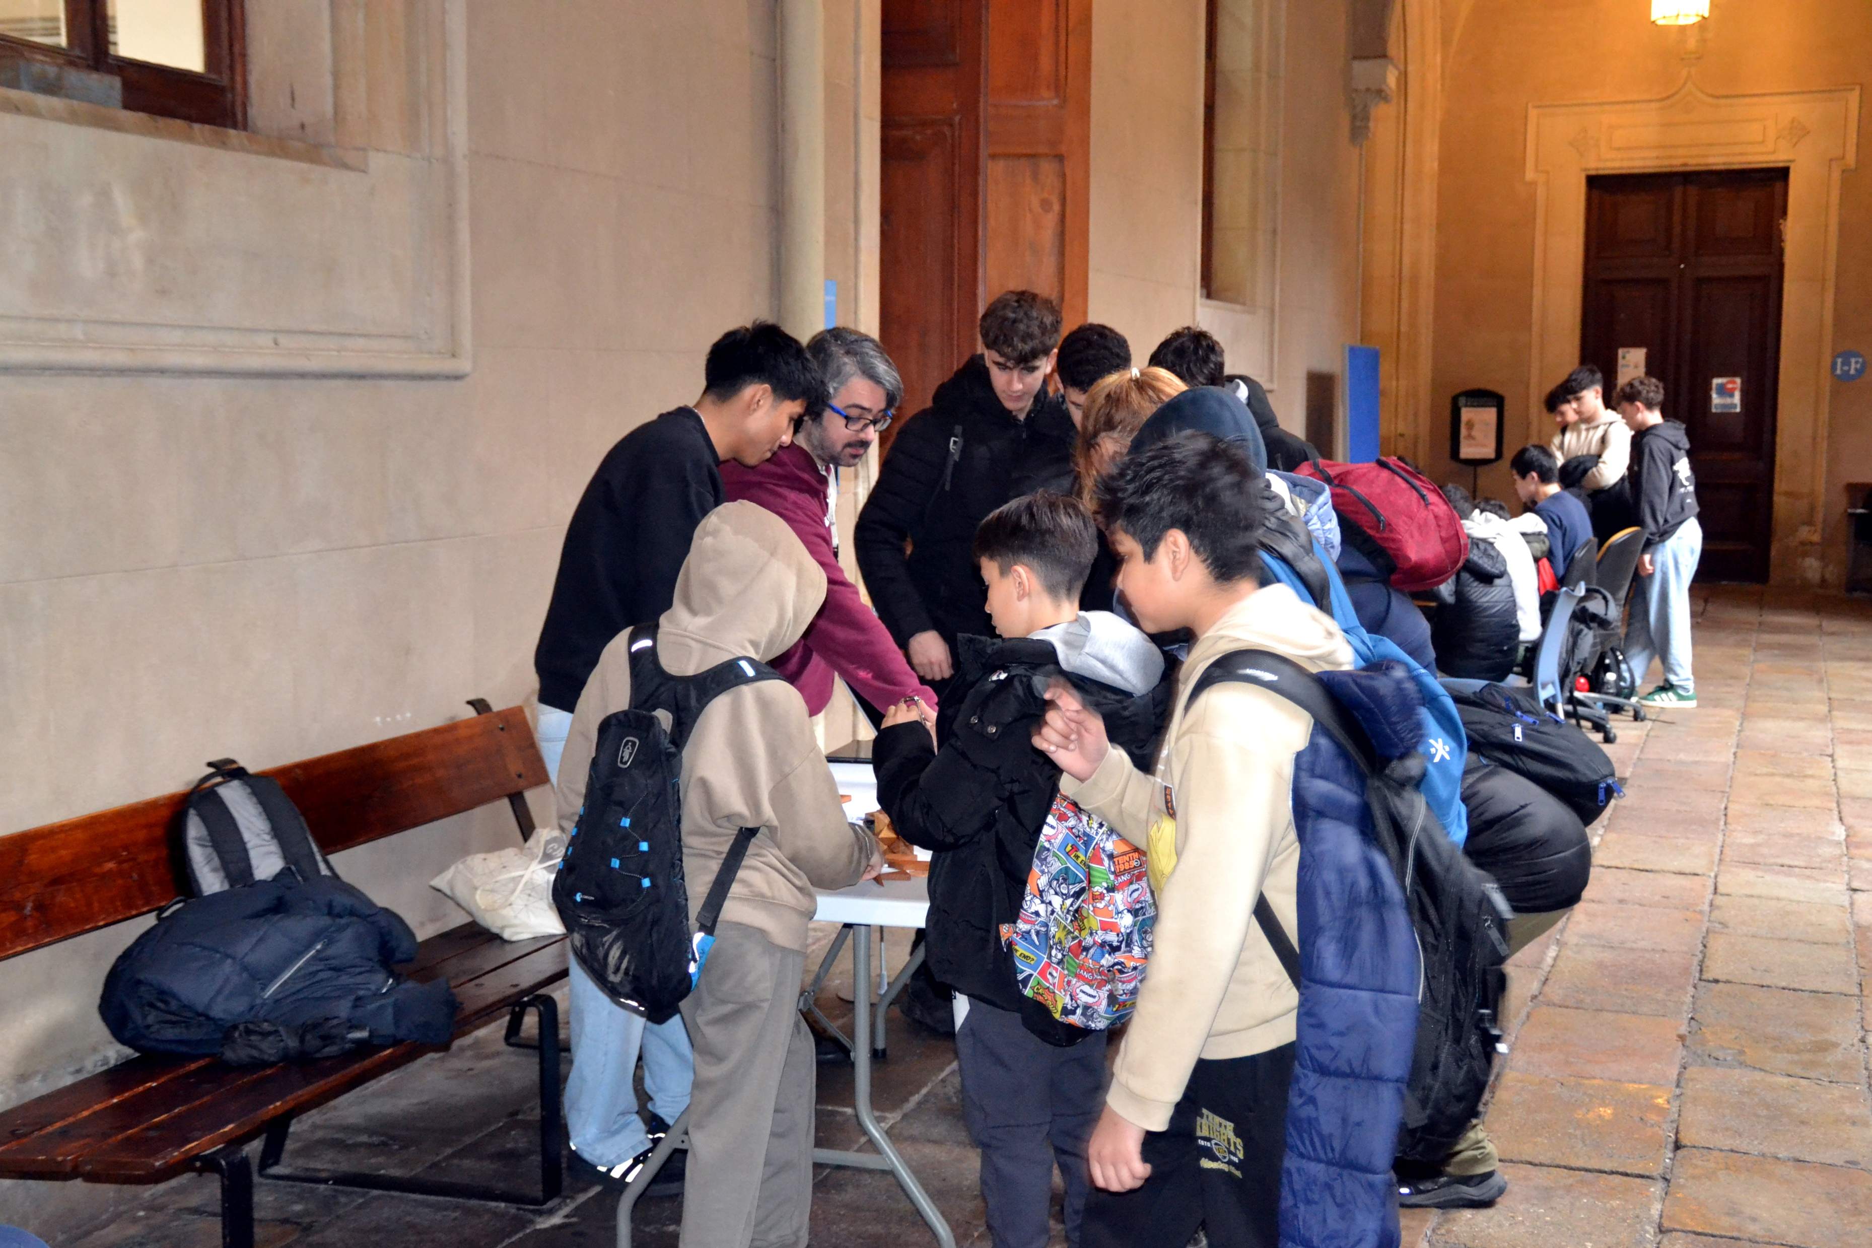
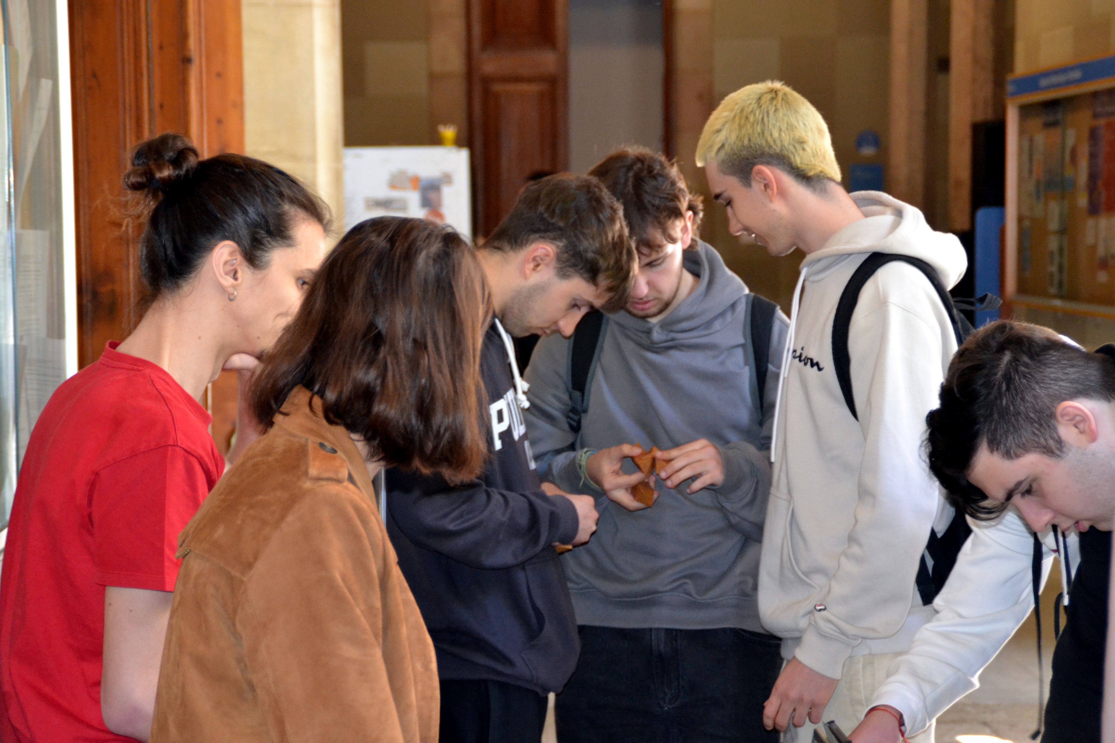
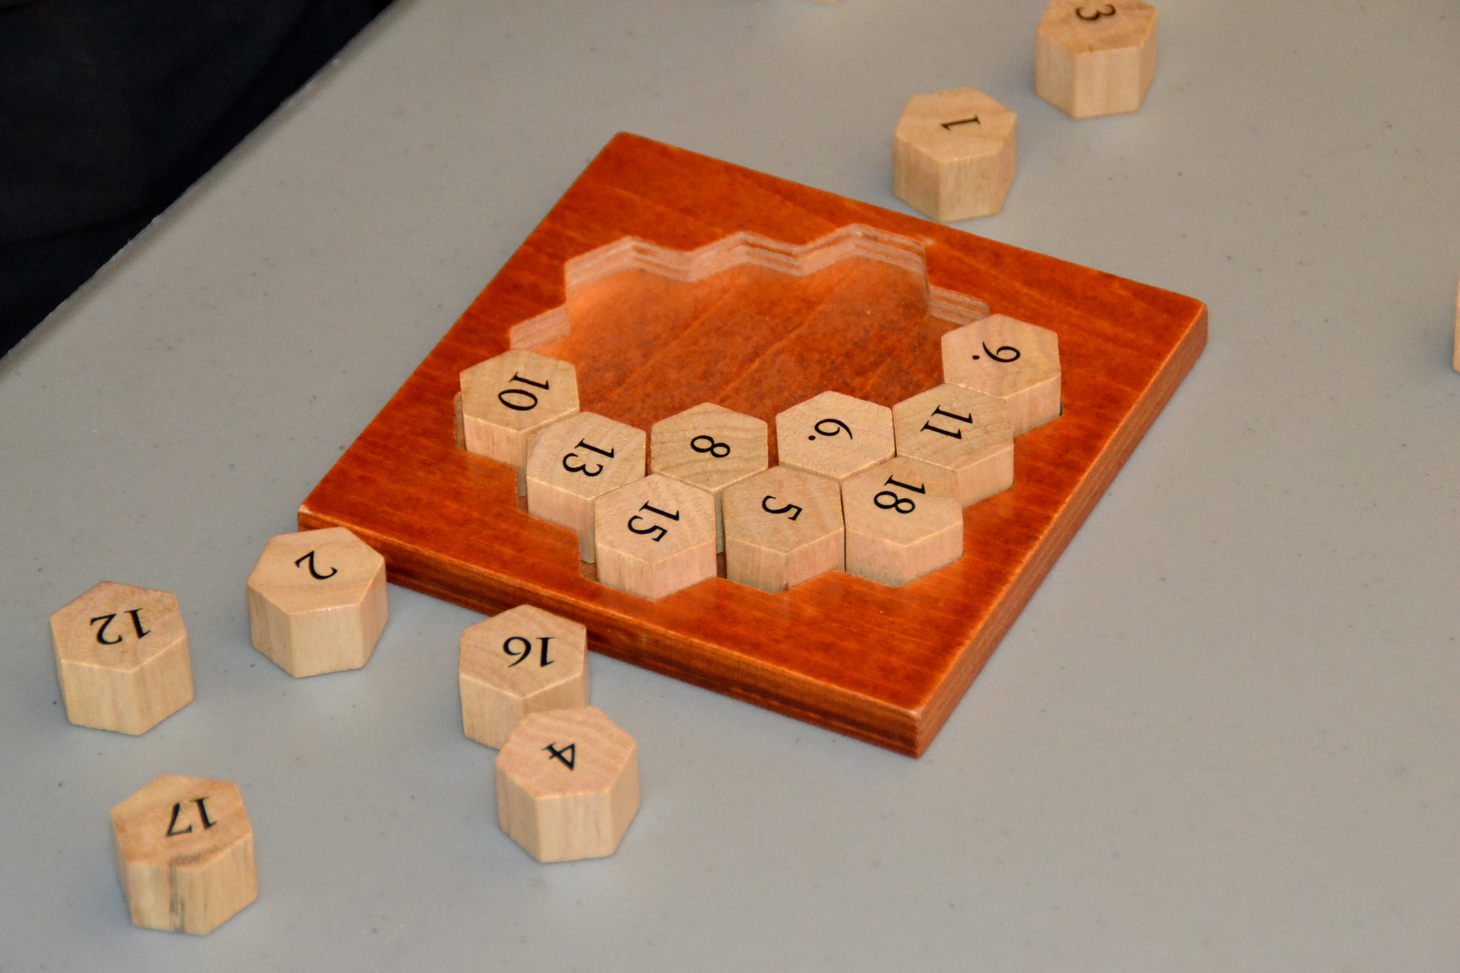
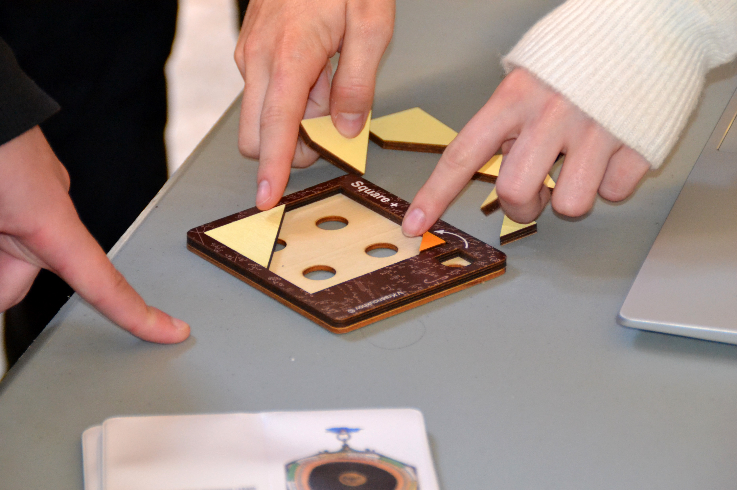
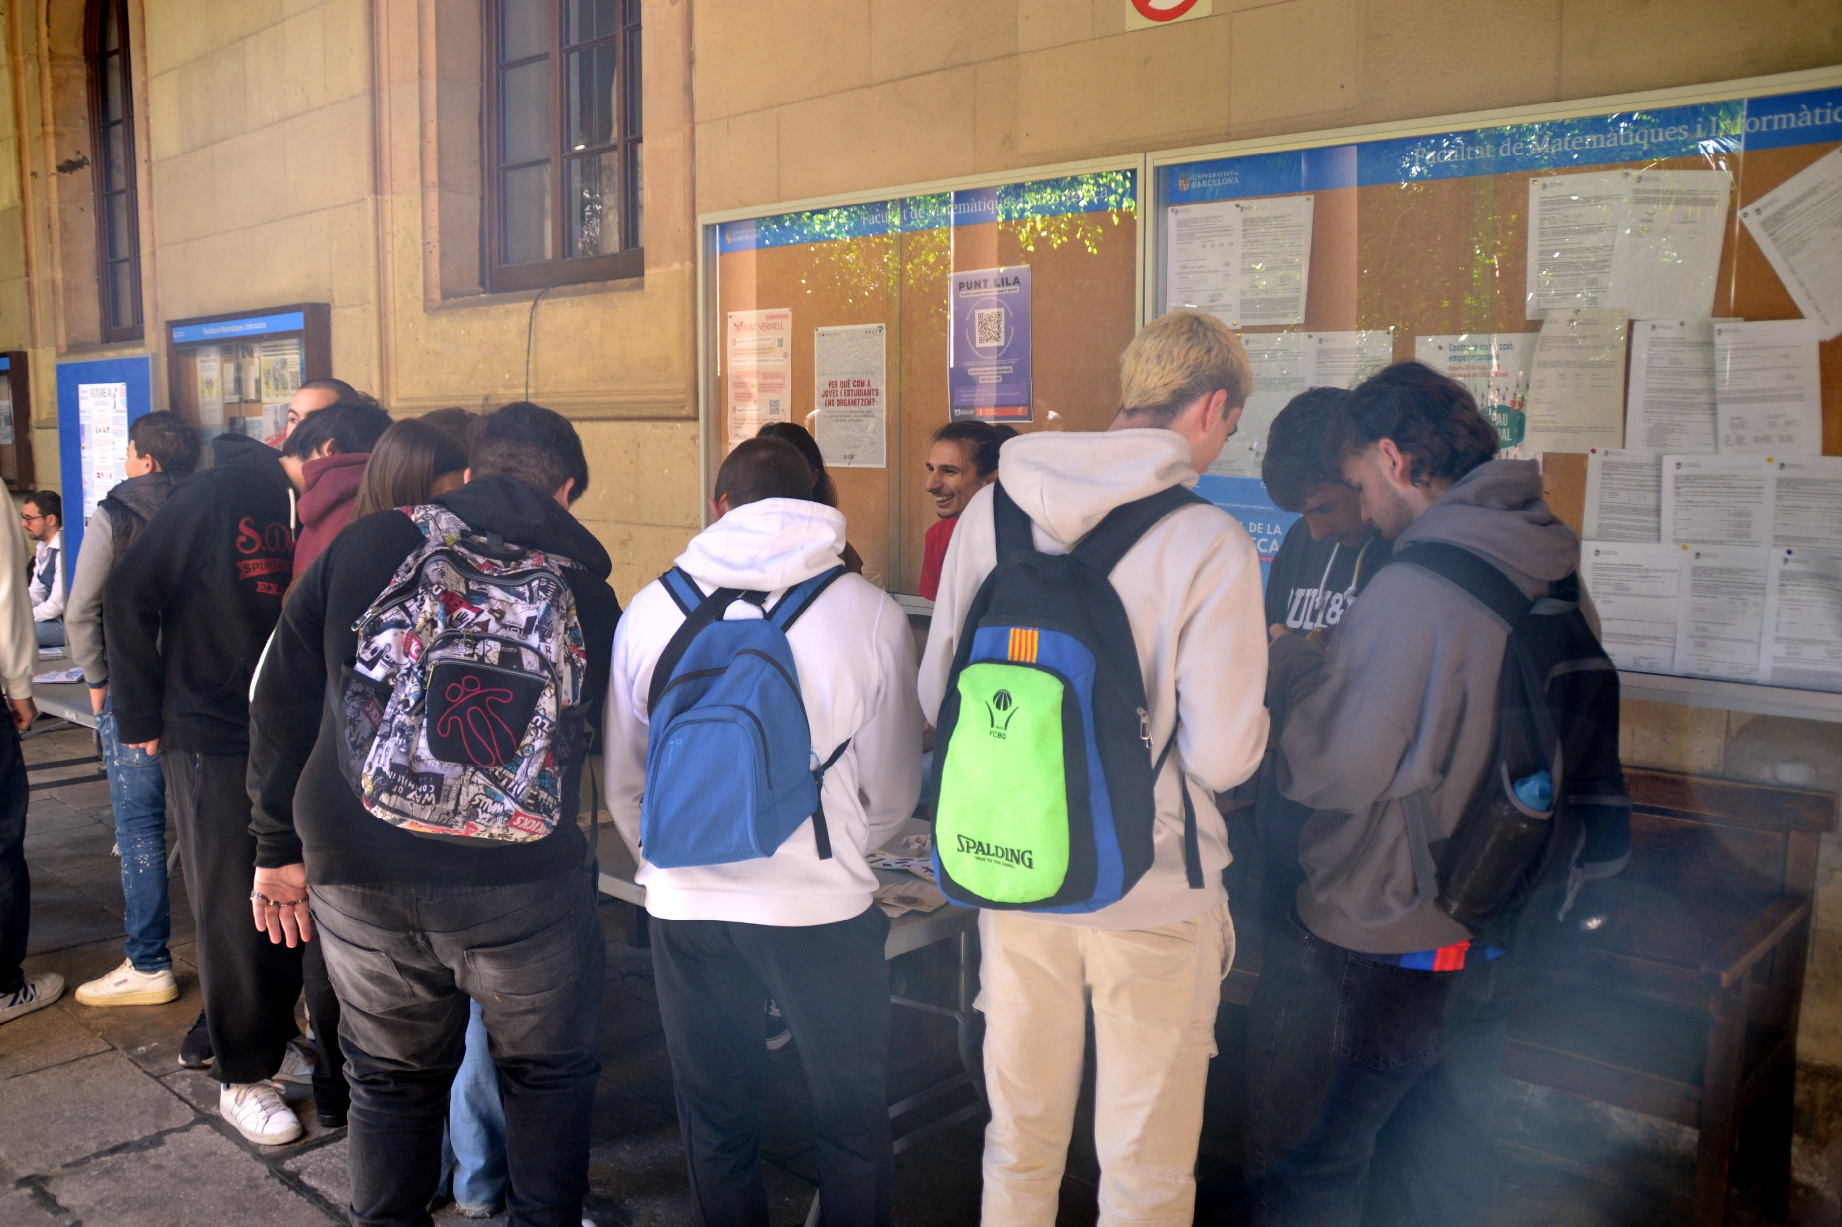
#12jbpCRAIUB
#12jbpCRAIUB
(Resultats)
#11jbpCRAIUB
(17/07/2024)
Data: 19/03/2025
Participació: 70-80 persones (alumnat + professorat)
Agents interns UB:
  CRAI Biblioteca de Matemàtiques i Informàtica
  Facultat de Matemàtiques i Informàtica
  Unitat de Comunicació Institucional
Agents externs:
  Alumnat de primària i de secundària
  Professorat de primària i de secundària

Slide 9



#12jbpCRAIUB
#12jbpCRAIUB
(Resultats)
#11jbpCRAIUB
(17/07/2024)
Data: 19/03/2025
Participació: 47 respostes
Agents interns UB:
  CRAI Biblioteca de Matemàtiques i Informàtica
  Alumnat de la Facultat de Matemàtiques i Informàtica
  Facultat de Matemàtiques i Informàtica
  PDI de la Facultat de Matemàtiques i Informàtica
Històric de participació
2022: 33 respostes
2023: 21 respostes
2024: 15 respostes
2025: 47 respostes

Slide 10


#12jbpCRAIUB
#12jbpCRAIUB
(Resultats)
#11jbpCRAIUB
(17/07/2024)
Data: 31/05/2025
Participació: 100 persones entre nens i nenes + adults acompanyants
Agents interns UB:
  CRAI Biblioteca de Matemàtiques i Informàtica
  Facultat de Matemàtiques i Informàtica
  Unitat d’Audiovisuals (Centre Ciutat)
  Unitat de Comunicació Institucional
  Unitat de Cultura Científica i Innovació (Divulga UB)
Agents externs UB:
  Ciutadania

Slide 11
#12jbpCRAIUB
Novetats a la #12jbpCRAIUB

Slide 12

#12jbpCRAIUB
Resultats
Data: 07/11/2024
Participació: 69 persones
Agents interns UB:
  CRAI Biblioteca de Matemàtiques i Informàtica
  Col·lectius UB
  Facultat de Matemàtiques i Informàtica
  Institut de Desenvolupament Professional
  Unitat de Comunicació Institucional
  Unitat d’Informàtica (Centre Ciutat)
  Unitat de Producció Audiovisual (UBtv)
Agents externs UB:
  Professionals del sector

Slide 13
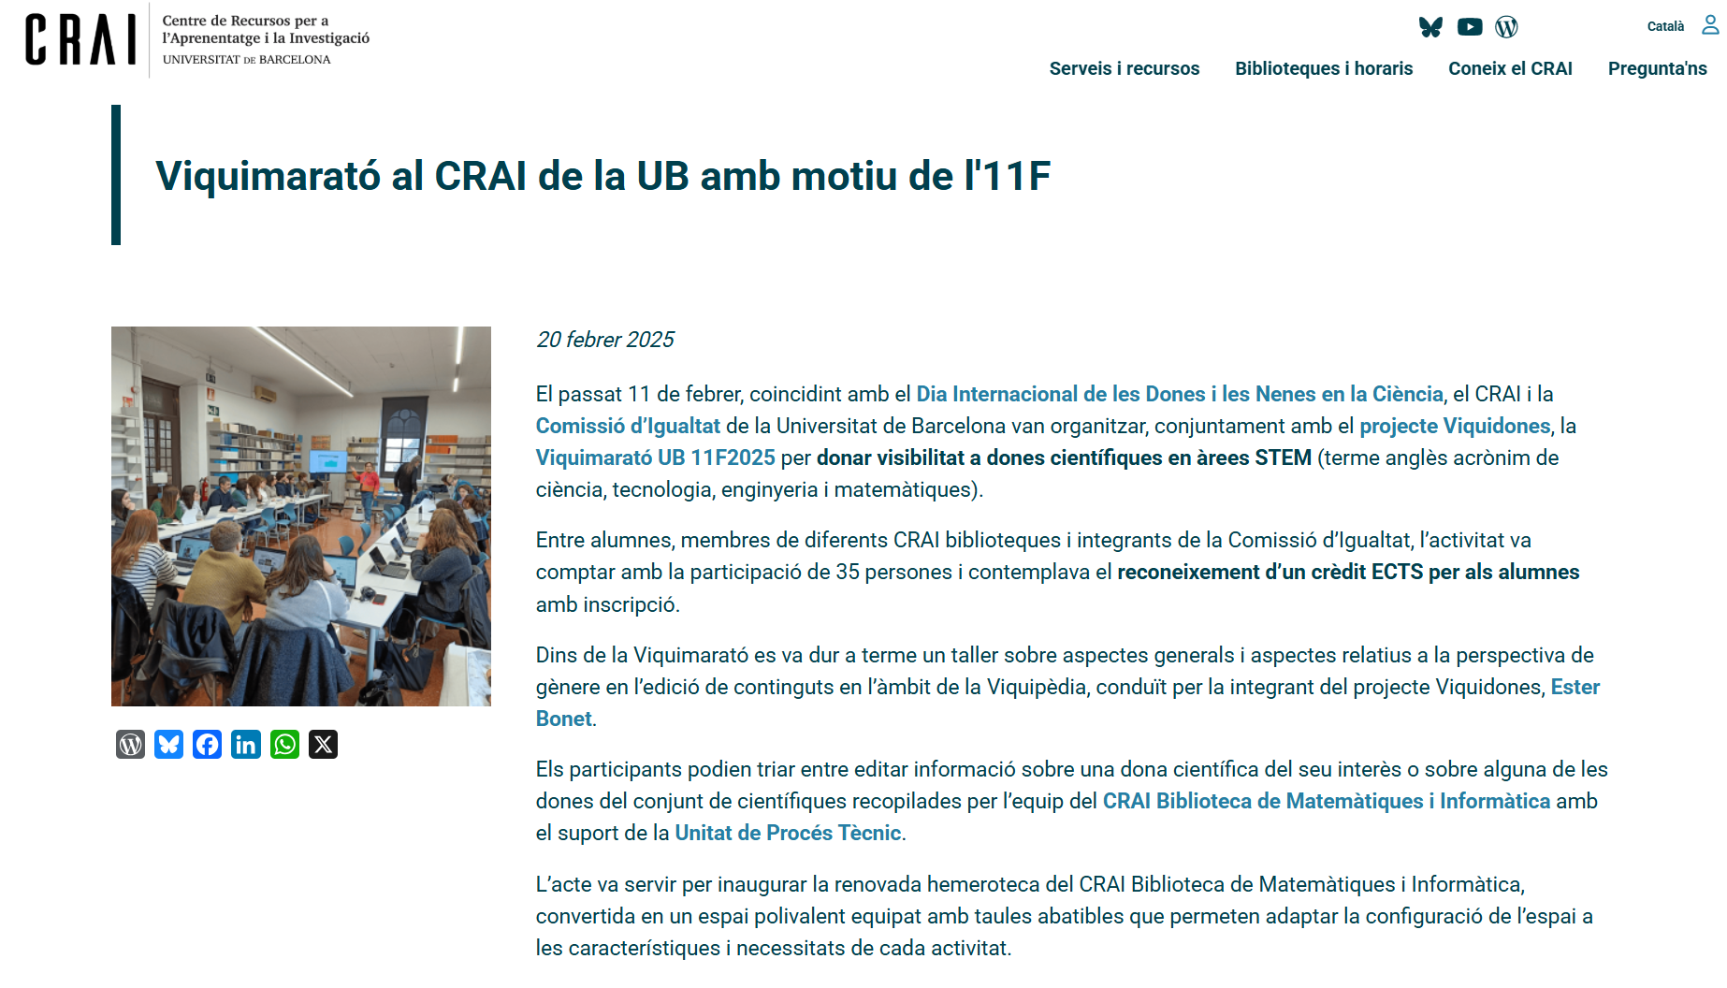
#12jbpCRAIUB
Resultats
Data: 11/02/2025
Participació: 35 persones
Agents interns UB:
  CRAI Biblioteca de Matemàtiques i Informàtica
  Alumnat UB
  Comissió d’Igualtat
  Companys d’altres CRAI Biblioteques
  Unitat d’Audiovisuals (Centre Ciutat)
  Unitat de Procés Tècnic (CRAI)
Agents externs UB:
  Projecte Viquidones

Slide 14
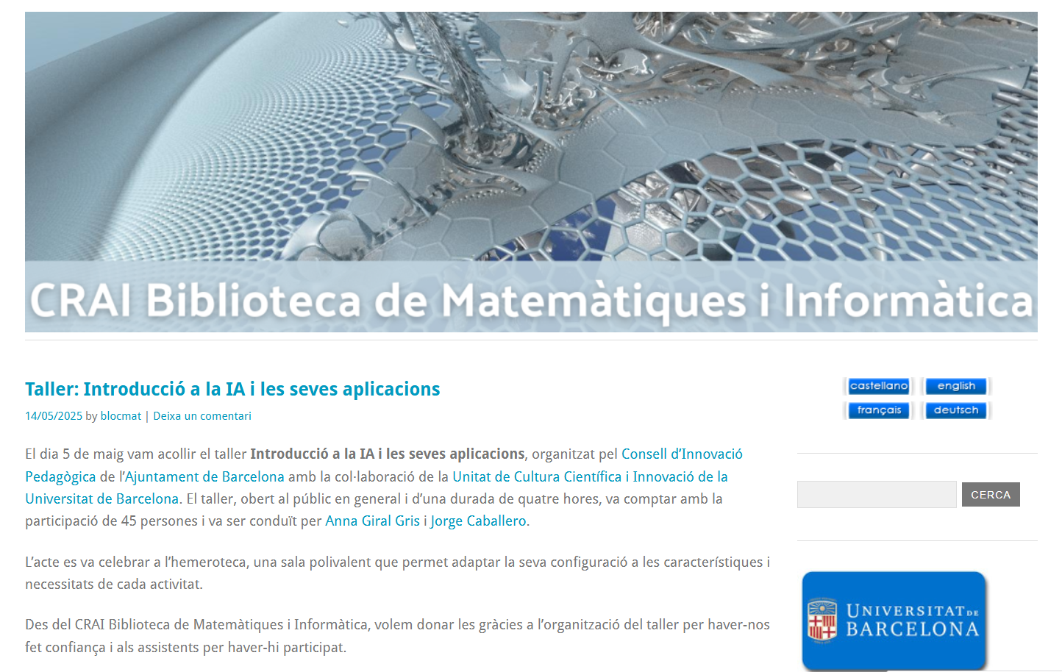
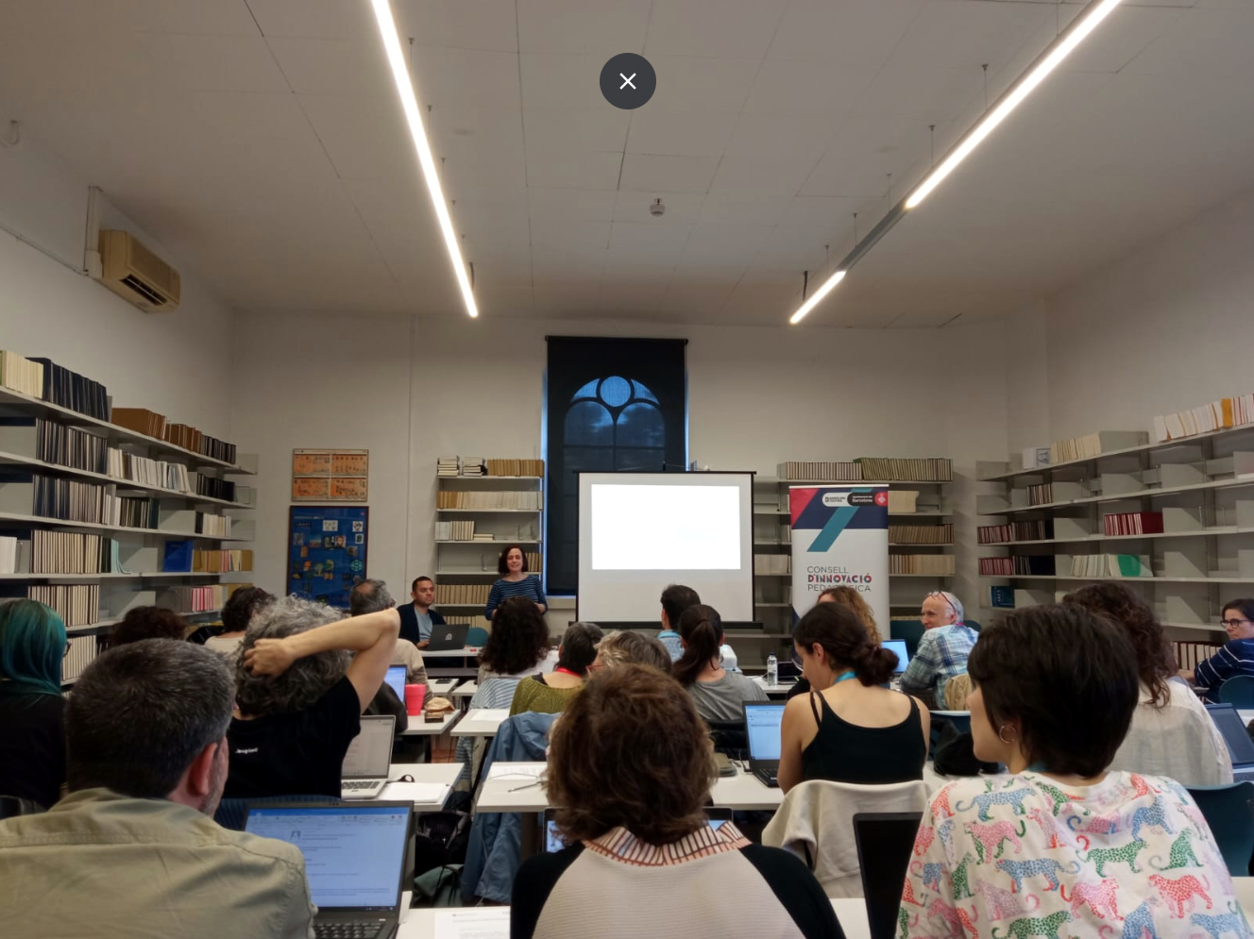
#12jbpCRAIUB
Resultats
Data: 05/05/2025
Participació: 45 persones
Agents interns UB:
  CRAI Biblioteca de Matemàtiques i Informàtica
  Unitat d’Audiovisuals (Centre Ciutat)
  Unitat d’Informàtica (Centre Ciutat)
  Unitat de Cultura Científica i Innovació (Divulga UB)
Agents externs UB:
  Ciutadania
  Consell d’Innovació Pedagògica de l’Ajuntament de Barcelona
  Professionals del sector

Slide 15
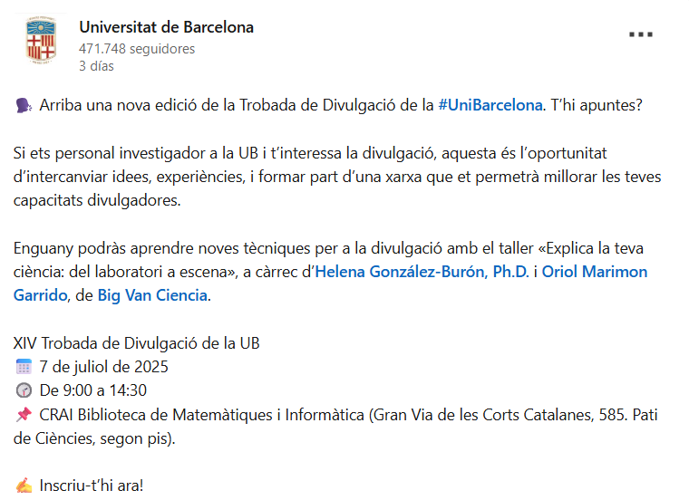
#12jbpCRAIUB
Resultats
Data: 07/07/2025
Participació: ??
Agents interns UB:
  CRAI Biblioteca de Matemàtiques i Informàtica
  PDI UB
  PTGAS UB
  Unitat d’Audiovisuals (Centre Ciutat)
  Unitat de Comunicació Institucional
  Unitat de Cultura Científica i Innovació (Divulga UB)
  Vicerectorat de Doctorat, Personal Investigador en Formació, Atracció de Talent i Divulgació
Agents externs:
  Professionals del sector (Big Van Ciencia)

Slide 16
#12jbpCRAIUB
No tot són flors i violes...

Slide 17






#12jbpCRAIUB
1 Participant

Slide 18
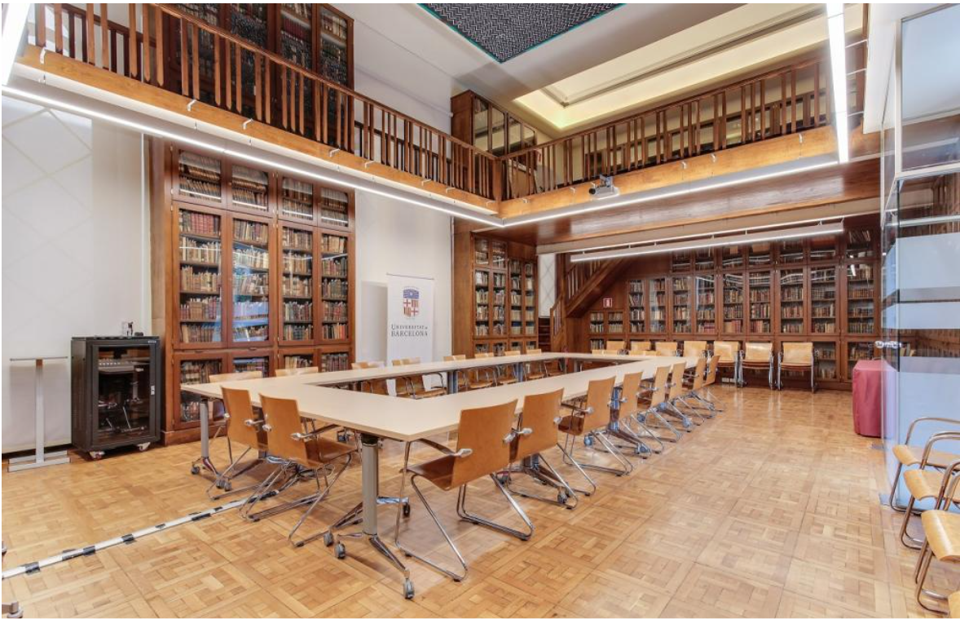

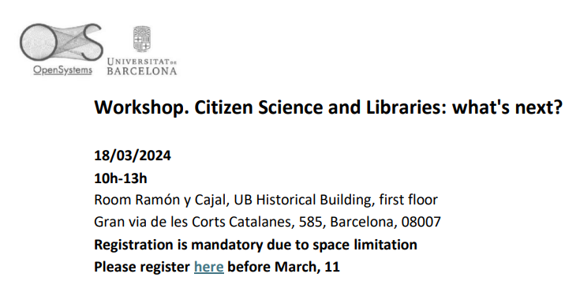
#12jbpCRAIUB
“OPA Hostil” a l’Aula Ramon y Cajal
=

Slide 19
#12jbpCRAIUB
En resum....

Slide 20
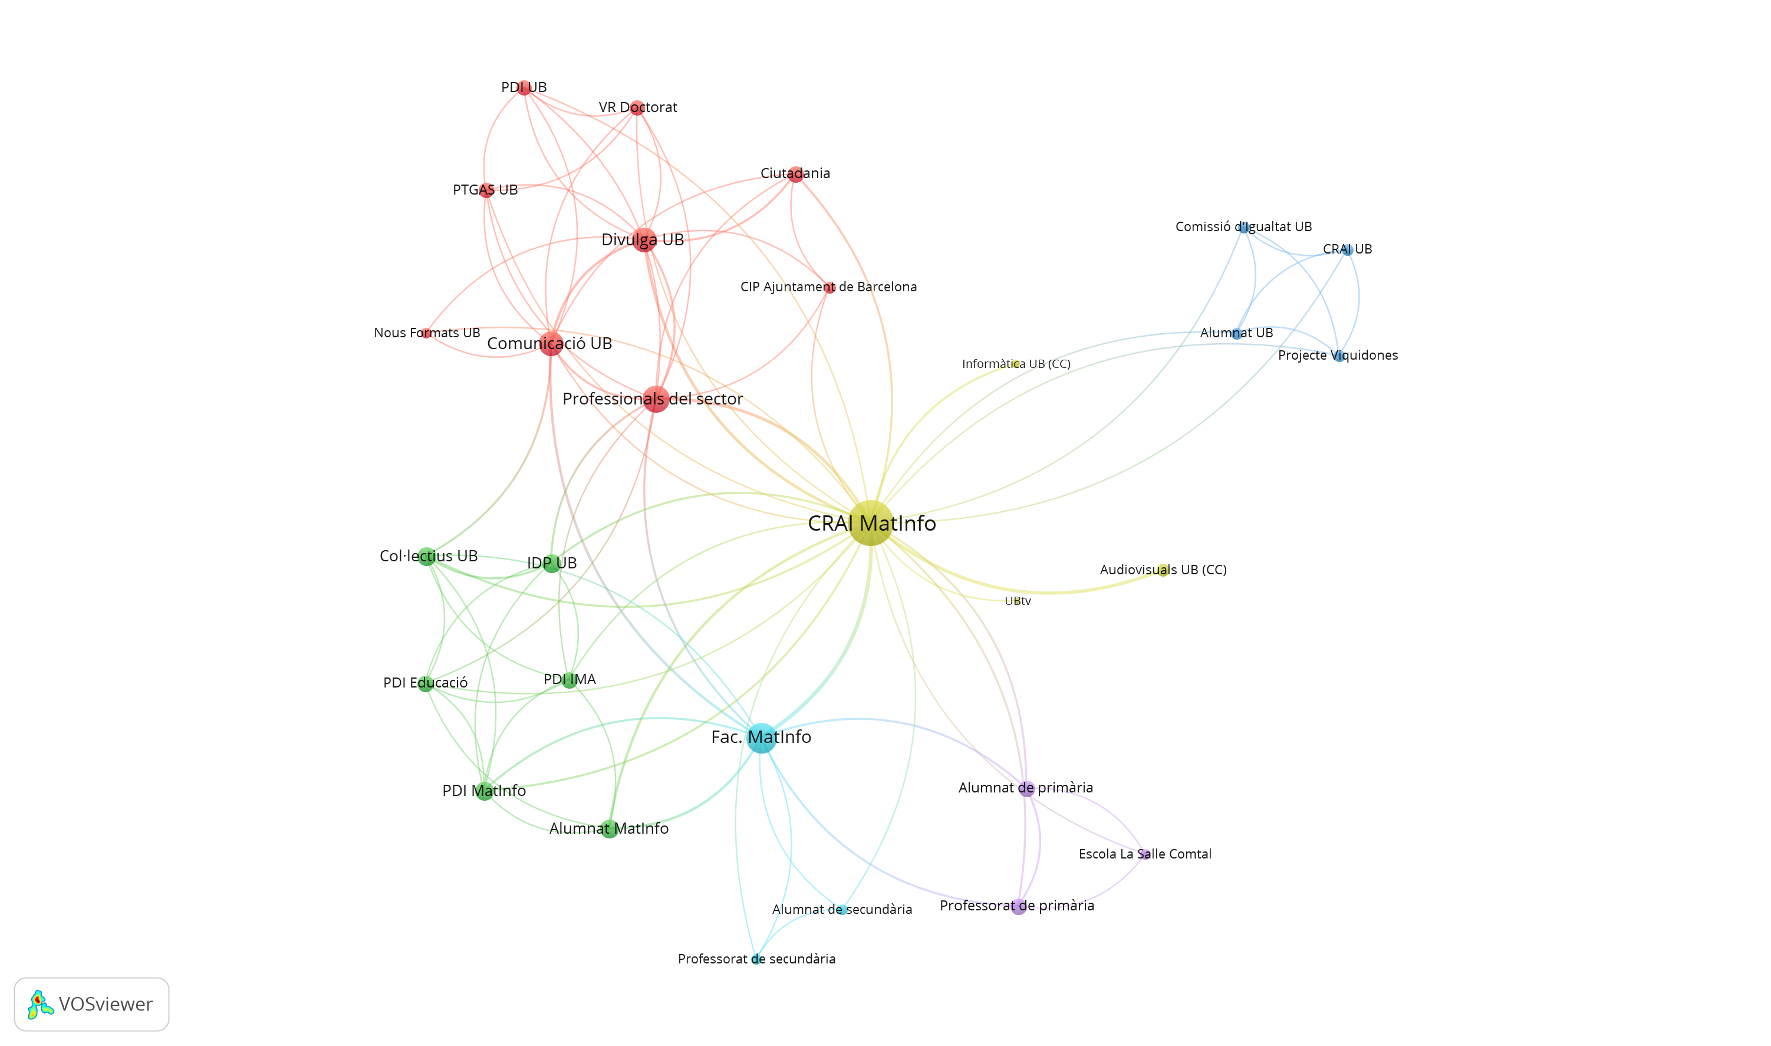
#12jbpCRAIUB
La xarxa

Slide 21
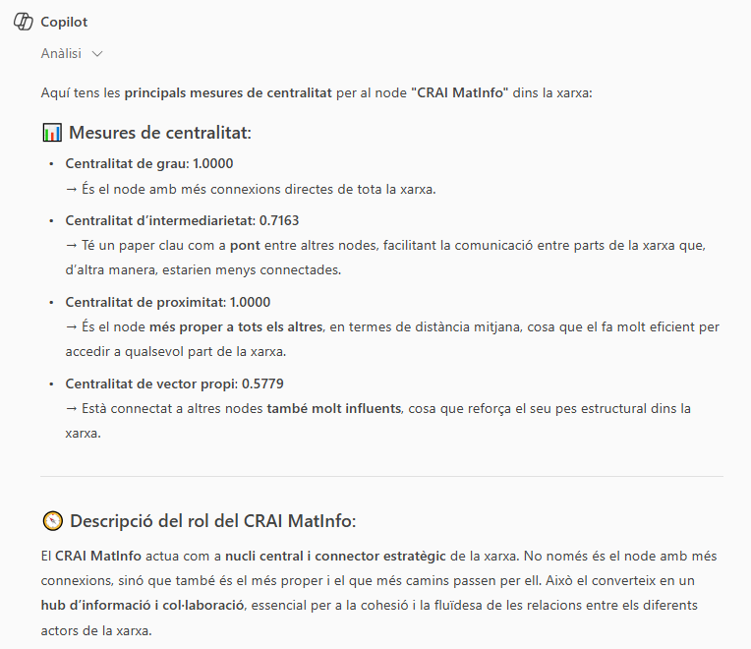
#12jbpCRAIUB
El CRAI Matinfo dins de la xarxa

Slide 22


12a JORNADA de BONES PRÀCTIQUES del CRAI
de la UB
#12jbpCRAIUB
Fem Comunitat
Moltes gràcies !
16 de juliol de 2025

